Slide 1
Роль сказки в формировании связной речи детей старшего дошкольного возраста Презентацию подготовила воспитатель гр.№ 7 Белова Юлия Анатольевна

Slide 2
Речь - исторически сложившаяся форма общения людей посредством языковых конструкций. Для ребенка хорошо сформированная связная речь – это успех в обучении. В возрасте 5-6 лет речь детей должна быть сформирована полностью, они должны не только правильно строить предложения, но и правильно отвечать на вопросы и рассказывать о своих наблюдениях.
Детей с самого раннего возраста привлекает смысловая сторона языка. Они придумывают новые слова, сами того не замечая. Но не у всех детей к определенному возрасту достигается определенный уровень развития речи. И вот здесь одну из главных ролей могут сыграть сказки.

Slide 3
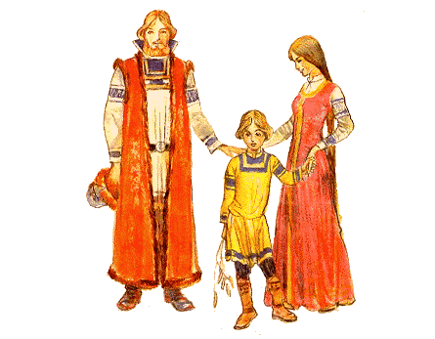
Мир сказки удивителен и уникален. В этом мире уживается добро и зло. Именно сказка учит детей нравственным нормам поведения.
Дети черпают из сказок множество познаний: первые представления о времени и пространстве, о связи человека с природой, с предметным миром.

Slide 4
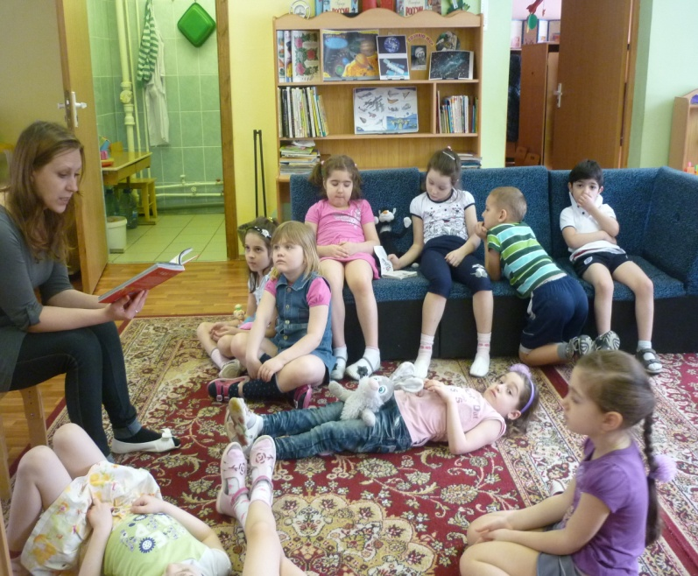
К сожалению, сказки подаются дошкольникам недостаточно разнообразно, в основном – это чтение, рассказывание, в лучшем случае пересказ в лицах или драматизация, просмотр театральных спектаклей, мультфильмов, кинофильмов по мотивам знакомых сказок. Сказки не в полной мере используются для развития у детей воображения, мышления, связной речи и воспитания добрых чувств. С развитием массового телевидения читать детям стали значительно меньше. Ребенок чаще сидит у телевизора, чем с книгой: смотреть зрелище легче и интереснее.

Slide 5
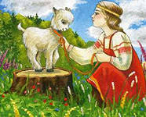
А между тем сказки раскрывают перед детьми меткость и выразительность языка, показывают, как богата родная речь юмором, живыми и образными выражениями. Сказка – ложь оказывается самой настоящей правдой: она учит нас быть добрыми и справедливыми, противостоять злу, презирать хитрецов и льстецов. Она утверждает народные принципы жизни. Из сказки ребенок узнает много новых слов, образных выражений, его речь обогащается эмоциональной и поэтической лексикой. Сказка помогает детям излагать свое отношение к прослушанному, используя сравнения, метафоры, эпитеты и другие средства образной выразительности.

Slide 6
Проблемами развития речи детей дошкольного возраста занимались такие ученые как Л.С. Выготский, А.А. Леонтьев, Д.Б. Эльконин, Е.И. Тихеева, С.Л. Рубинштейн, О.И. Соловьева и др. Они считали, что овладение речью, а тем более развитие связной речи является первым важнейшим условием становления у ребенка полноценной психики и дальнейшего правильного её развития.

Slide 7
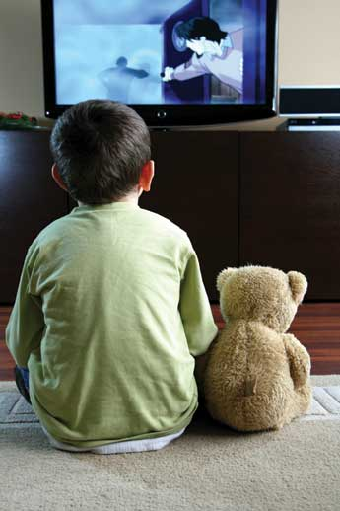
Сегодня речь дошкольника развивается в стихийных условиях (в семье, на улице, при помощи СМК). А между тем необходимо, чтобы ребенок мог строить связные, понятные красивые предложения.

Slide 8
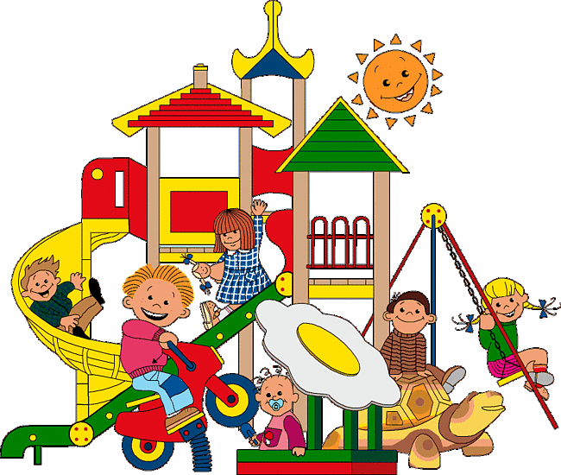
Связная речь – смысловое, развернутое высказывание, которое должно обеспечивать взаимопонимание между людьми. Связная речь должна быть понятна для собеседника. Она развивается медленно. Ее развитие протекает совместно с развитием мышления и именно она (связная речь) отражает содержание предметного мира. Основной ее функцией является коммуникативная функция, которая напрямую связана с общением и взаимопониманием.

Slide 9
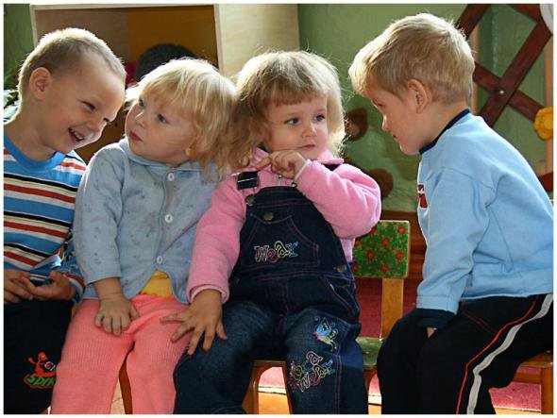
Речь помогает ребенку не только общаться с другими людьми, но и познавать мир. Овладение речью - это способ познания действительности. Чем полнее усваиваются богатства языка, чем свободнее человек пользуется ими, тем лучше он познает сложные связи в природе и в обществе. Для ребенка хорошая речь - залог успешного обучения и развития. Кому не известно, что дети с плохо развитой речью нередко оказываются неуспевающими по разным предметам.

Slide 10
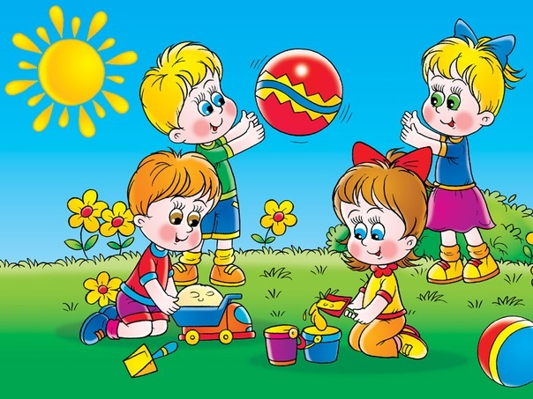
Основными формами связной речи является монолог и диалог. Исследователи выделяют четыре типа монолога: -описание; -повествование; -рассуждение; -контаминацию (смешанные тексты). Для дошкольного возраста характерны именно контаминированные тексты.

Slide 11
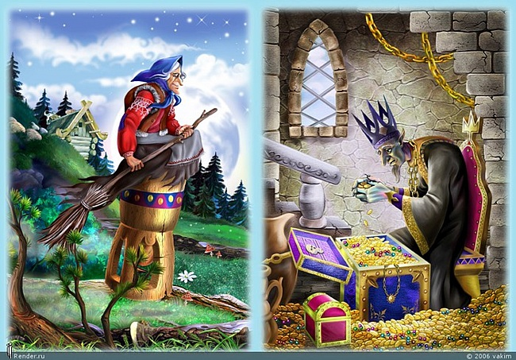
Использование художественной литературы как средства развития связной речи у дошкольников. Бывает, что взрослые и даже педагоги недопонимают, насколько обширен этот материал, и полагают, будто он может быть усвоен ребенком в повседневном общении со взрослыми и с книгой. Но этого недостаточно: необходима система обогащения и развития речи детей. Нужна планомерная работа, четко и определенно дозирующая материал по обогащению словаря, по построению синтаксических конструкций, по формированию умений составления связного текста – во всем этом может нам помочь использование в процессе развития речи произведений художественной литературы и, конечно же, сказок.

Slide 12
Дети дошкольного возраста – слушатели, а не читатели, сказки доносит до них педагог, поэтому владение им навыками выразительного чтения приобретает особое значение. Перед воспитателем стоит сложная задача – каждую сказку донести до детей как произведение искусства, раскрыть ее замысел, заразить слушателей эмоциональным отношением к сказочным персонажам, их чувствам, поступкам или к лирическим переживаниям автора. А для этого необходимо самому воспитателю, прежде чем знакомить детей со сказкой, понять и прочувствовать ее, суметь проанализировать со стороны содержания и художественной формы. И, конечно, педагог должен владеть техникой чтения и рассказывания – четкой дикцией, средствами интонационной выразительности (правильно расставлять логические ударения, паузы, владеть темпом, умея ускорять или замедлять его, в нужных местах повышать или понижать голос).

Slide 13
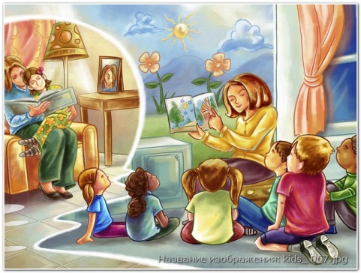
Подготовка дошкольников к восприятию новой сказки осуществляется по-разному. 1. Воспитатель помещает в книжном уголке новую книгу, если есть возможность, - отдельно рисунки художников к этому произведению. Дети, рассматривая иллюстрации, пытаются определить, что это за книга, о чем она. В начале занятия педагог расспрашивает детей об их предположениях, хвалит за наблюдательность, догадливость. Называет произведение. 2. Педагог демонстрирует игрушки, предметы, имеющие отношение к содержанию сказки, помогает запомнить их названия, объясняет назначение, рассказывает об особенностях. 3. Воспитатель проводит специальное речевое упражнение, помогающее детям осваивать новые слова. Предлагает детям самим придумать слова, характеризующие очень крупные предметы. Просит заканчивать фразы, которые она будет произносить (У кота усы, у тигра? – усищи, у кота лапа, у льва? – лапища»).

Slide 14
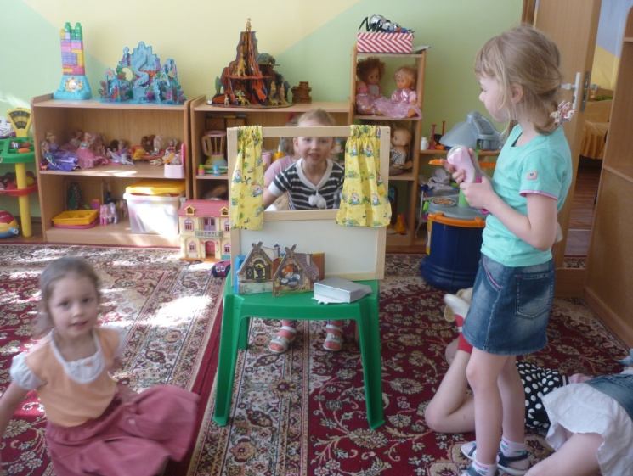
М.М.Конина выделяет несколько типов занятий: 1. Чтение или рассказывание одного произведения. 2. Чтение нескольких произведений, объединенных единой тематикой или единством образов. Можно объединять произведения одного жанра или несколько жанров. На таких занятиях объединяют новый и уже знакомый материал. 3.Объединение произведений, принадлежащих к разным видам искусства: - чтение литературного произведения и рассматривание репродукций с картины известного художника; - чтение в сочетании с музыкой. 4. Чтение и рассказывание с использованием наглядного материала: - чтение и рассказывание с игрушками (сопровождается показом игрушек и действий с ними); - настольный театр (картонный или фанерный, например по сказке «Репка»); - кукольный и теневой театр, фланелеграф; - диафильмы, диапозитивы, кинофильмы. 5. Чтение как часть занятия по развитию речи: - оно может быть логически связано с содержанием занятия; - чтение может быть самостоятельной частью занятия. В методике занятий следует выделить такие вопросы, как подготовка к занятию и методические требования к нему, беседа о прочитанном, повторное чтение, использование иллюстраций.

Slide 15
приемы, которые являются наиболее эффективными в беседах по сказкам.
1. Вопросы. Они должны быть разнообразными по своей направленности. Они помогают детям точнее охарактеризовать героев сказки, помочь детям почувствовать главную идею произведения.
2. Рассматривание иллюстраций и накапливание у дошкольников представлений о том, как рисунки художников помогают понять произведение.
3. Словесные зарисовки. Детям предлагают вообразить себя художниками-иллюстраторами, подумать и рассказать, какие картинки они хотели бы нарисовать к сказке.
4. Повторное чтение отрывков из текста .
5. Драматизация отрывков, наиболее интересных в плане обогащения и активизации словарного запаса.

Slide 16
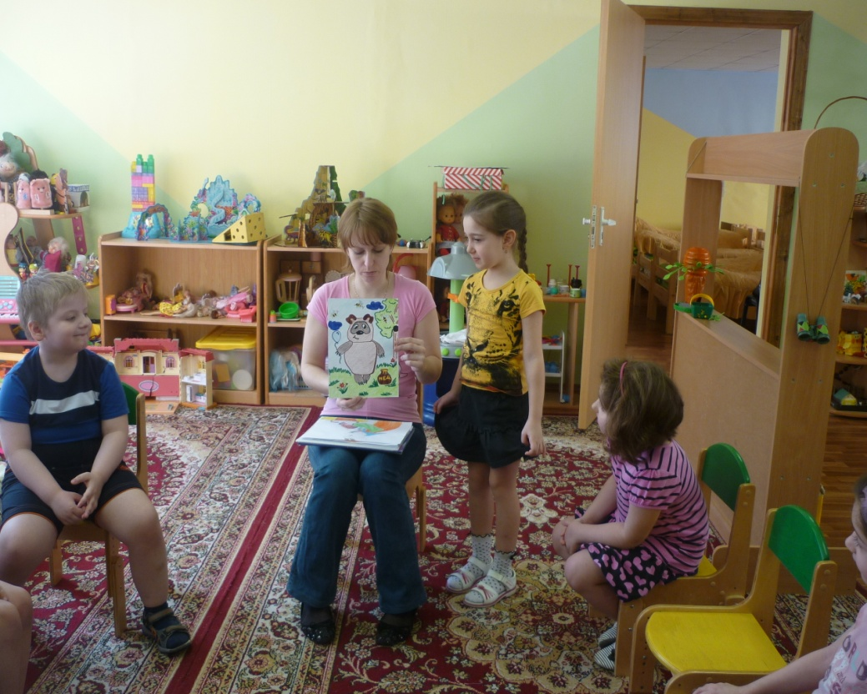
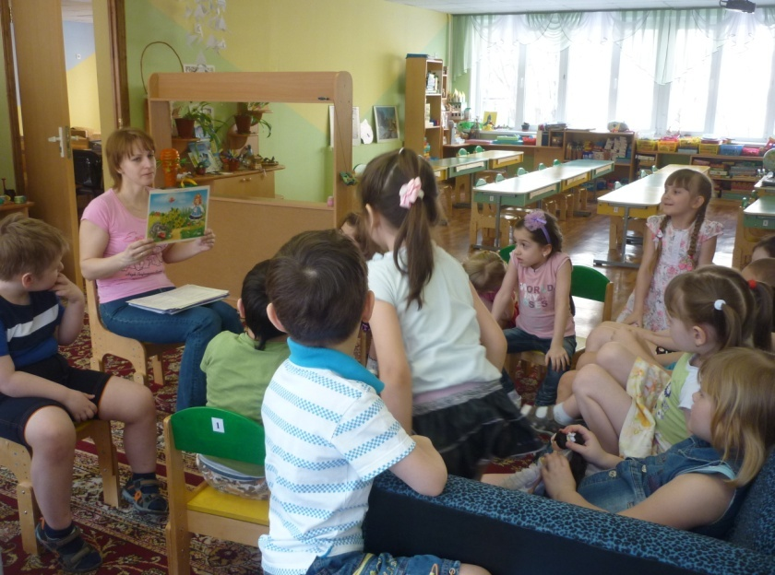
Рассказывание по сериям сюжетных картинок формирует у детей умение развивать сюжетную линию, придумывать к рассказу название, соответствующее его содержанию, соединять отдельные предложения и части высказывания в повествовательный текст.

Slide 17
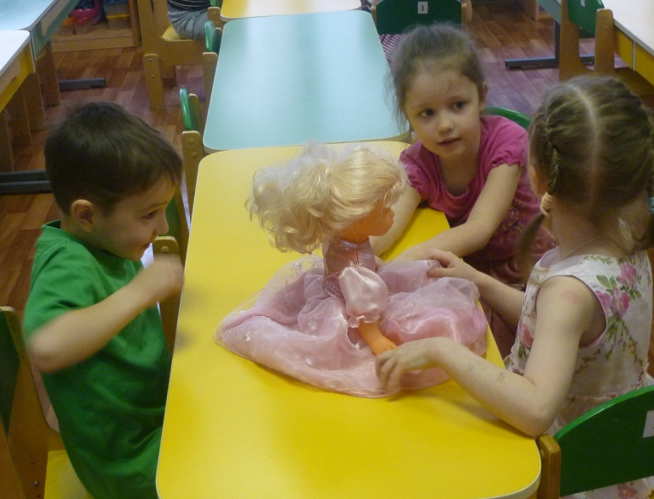
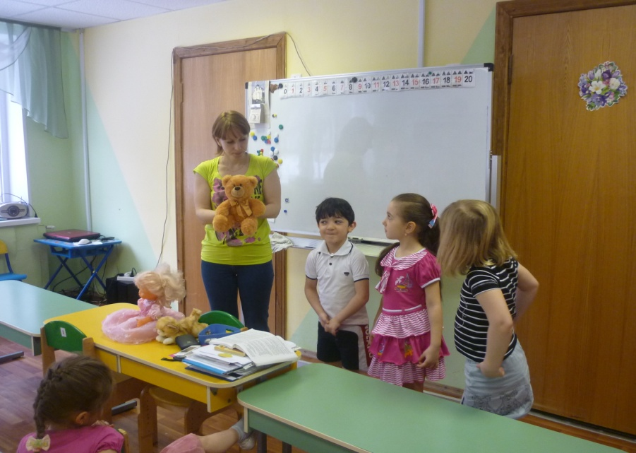
В старшей группе дети также составляют рассказы и сказки об игрушках, дают их описание и характеристику, соблюдая требования к композиции, к выразительности речи.

Slide 18
Изучая методику ознакомления с книгой на занятиях, следует тщательно изучить литературу, обратив внимание на такие вопросы: – подготовка воспитателя и детей к занятию по чтению и рассказыванию художественной литературы; – подача произведения детям; – повторность чтения; – сочетание нескольких произведений на одном занятии; – структура занятия по ознакомлению с литературным произведением; – беседы в связи с чтением; – время и место чтения; – техника художественного чтения и рассказывания.

Slide 19
Детская книга рассматривается как средство умственного, нравственного и эстетического воспитания. Детский поэт И. Токмакова называет детскую литературу первоосновой воспитания. По словам В.А. Сухомлинского, «чтение книг – тропинка, по которой умелый, умный, думающий воспитатель находит путь к сердцу ребенка». Художественная литература, а в частности сказки, формируют нравственные чувства и оценки, нормы нравственного поведения, воспитывают эстетическое восприятие.

Slide 20
Спасибо за внимание!

